Slide 1
목적 파일과 실행 파일
2026114772 컴퓨터공학과 김담희

Slide 2
목차
주제 선정 이유
1. 컴파일 파이프라인
2. ELF?
3. 목적 파일(.o)이란?
링킹 과정
실행파일이란?

Slide 3
주제 선정 이유
커널 모드 vs 유저모드 발표
printf로 설명 -> printf를 분석해볼까나?
~.. 뭔지 하나도 모르겠음 ..~ > 저번주에 발표 하려다가 포기
책 뒤적뒤적 거리다가 목적 파일 VS 실행파일 발견
오... 이거 하자!

Slide 4
1. 컴파일 파이프라인
소스코드
.c
전처리된 소스
.i
어셈블리
.s
목적 파일
.o
링킹
전처리
컴파일
어셈블
실행파일
ELF executable
목적 파일은 링크 전 결과물, 실행 파일은 링크 후 결과물
링킹: 다른 .o 파일, 라이브러리와 결합

Slide 5
2. ELF?
Executable and Linkable Format : 리눅스 및 유닉스 계열 운영체제에서 사용하는 표준 바이너리 파일 형식
ELF 파일의 내부 구조
ELF 헤더
프로그램 헤더 테이블 : OS가 이 파일을 메모리에 어떻게 올려야 하는지
섹션 헤더 테이블: 이 파일이 어떤 내용물들로 구성되어 있는지

Slide 6
3. 목적 파일(.o)이란?
하나의 소스 파일(번역 단위, translation unit)을 컴파일 >어셈블한 결과물. 그 자체로는 실행 불가
실행이 안되는 이유
1. 다른 파일에 정의된 함수/변수를 아직 찾지 못함(undefined symbol)
2. 실제 메모리 주소가 아직 정해지지 않음(링커가 나중에 채워 넣을 자리만 있음)
3. OS가 메모리에 어떻게 적재해야 할지 알려주는 정보(프로그램 헤더)가 없음

Slide 7
3. 목적 파일(.o)이란?
구성요소 | 설명
.text | 컴파일된 기계어 코드
.data | 초기화된 전역/정적 변수
.bss | 초기화되지 않은 전역/정적 변수
.symtab | 심볼 테이블-이 파일이 정의한 심볼 + 필요로 하는 (외부) 심볼 목록
.rela.text .rela.data | 재배치(relocation)정보 - 이 자리에 나중에 어떤 심볼의 주소를 채워 넣어라는 지시서
.strtab | 심볼 이름 문자열 테이블
ELF 헤더 | 파일 타입이 ET_REL(relocatable)로 표시됨
Notes:
elf 헤더 빼고는 전부 elf 섹션 파일의 구성요소

Slide 8
4. 링킹 과정 (목적 파일 -> 실행 파일)
(1) 심볼 해석
심볼(Symbol) = 이름이 붙은 메모리 위치 ex) 함수 이름, 전역 변수 이름
여러 .o 파일을 모아서 각 파일이 필요로 하는 심볼(nudefined)을 다른 파일에 정의한 심볼(defined)과 매칭
ex) main.o가 add라는 함수를 부르는데 정의 X
-> math.o에서 add의 정의를 찾아 연결

Slide 9
4. 링킹 과정 (목적 파일 -> 실행 파일)
(2) 재배치
심볼 해석이 끝난 뒤, 각 섹션을 실행 파일에 실제(또는 상대) 주소 공간에 배치하고, 목적 파일에 남겨뒀던 빈자리에 진짜 주소 값을 채워 넣음
정적 링킹 vs 동적 링킹
정적 링킹: 정적 라이브러리를 파일에 복사함
libc.a(수백 개의 .o 묶음)에서 필요한 것만 꺼내
다른 .o 파일들처럼 실행 파일에 병합
동적 링킹: 실행 파일에는 참조만 남고, 실행 시 .so(고유 오브젝트)로드

Slide 10
5. 실행파일이란?
링킹이 끝난, OS가 바로 메모리에 올려 실행할 수 있는 파일
항목 | 목적파일(.o) | 실행 파일
ELF 타입 | ET_REL | ET_EXEC
프로그램 헤더 (Program Header) | 없음 | 있음
심볼 상태 | undefined가 많음 | 정적 링킹시 대부분 해석 완료
재배치 섹션 | 있음 | 정적 링킹시 거의 소멸
엔트리 포인트 | 의미 없음 | _start 주소 지정됨 (OS가 실행 시작할 위치)
단독 실행 가능 여부 | 불가능 | 가능

Slide 11
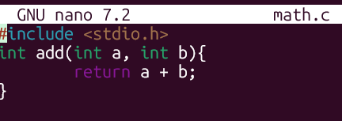
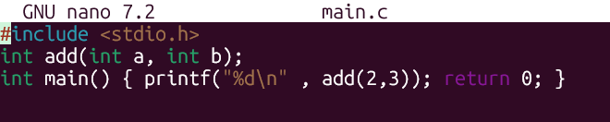
만든 파일

Slide 12
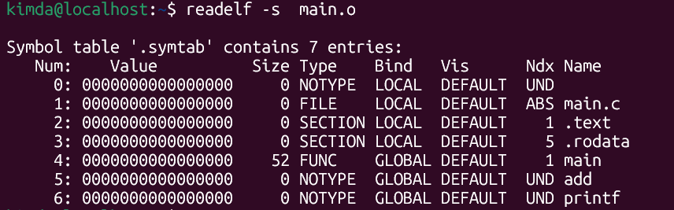
1. 다른 파일에 정의된 함수/변수를 아직 찾지 못함(nudefined symbol)
심볼 테이블
add랑 printf가 UND(undefined) -> 이름은 쓰지만 찾을 수 없음
Notes:
.text랑 .rodata는 main.o의 elf파일에 속해있기 때문에 UND가 아님

Slide 13
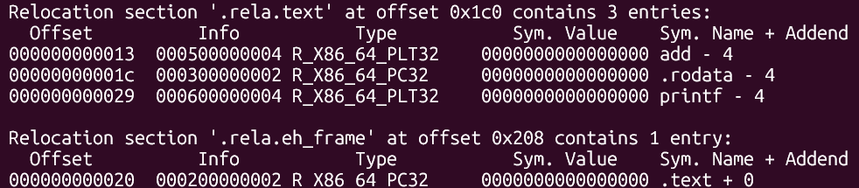
2. 실제 메모리 주소가 아직 정해지지 않음(링커가 나중에 채워 넣을 자리만 있음)
재배치 항목
이 자리에 나중에 뭘 채워 넣어야 하는지 적힌 목록
.rodata(read-only-data)가 재배치 되어야 하는 이유: 이 .o 파일이 다른 .o파일과 어떤 순서로 합쳐져서 .rodata섹션이 몇 번지에 놓일지 모르기 때문에 비워둠
Notes:
math에는 rodata가 없는데 왜 주소를 모르냐? .rodata가 어디서 시작하는지는 그 앞에 오는 .text 전체가 얼마나 큰지에 달려있기 때문에 모름(요즘엔 아니긴 한데 그래도 원리는 같음)

Slide 14
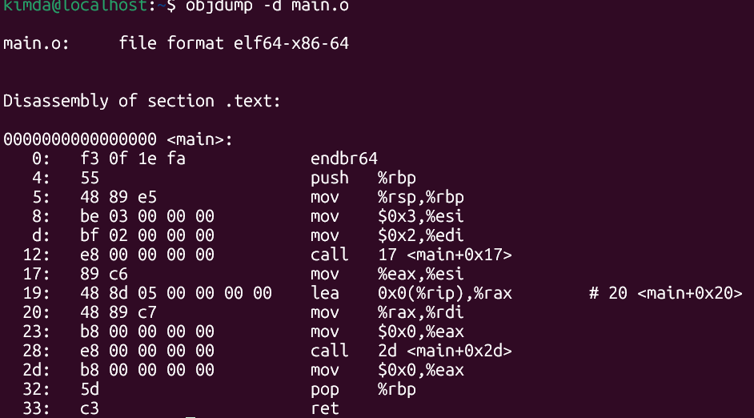
디스어셈블: 재배치 항목에서 본 목록이 실제 기계어 코드 안에서 어떻게 생겼는지
Notes:
e8: call, 그리고 바로 뒤에 상대 이동량이 온다 -> CPU가 명령어를 실행할 때 다음 명령어 위치 + 이 4바이트값을 계산해서 점프
lea: 이 주소를 계산해서 레지스터에 담아라

Slide 15
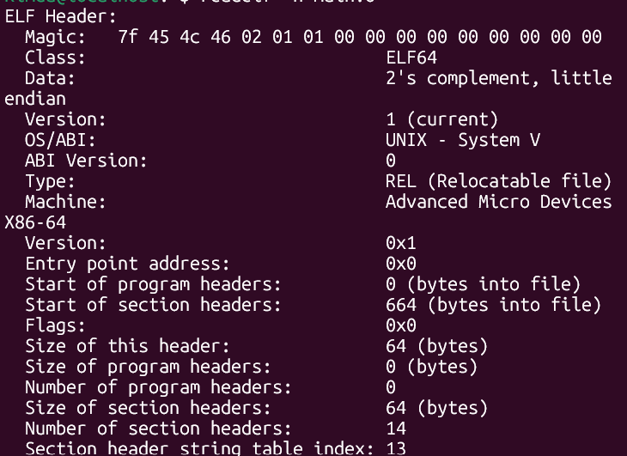

3. OS가 메모리에 어떻게 적재해야 할지 알려주는 정보(프로그램 헤더)가 없음
ELF 헤더: 파일의 맨 앞에 위치하여 여러 정보를 담고 있는 파일
Start of program headers: 프로그램 헤더 시작지점 없음
Number of program headers: 로더용 정보 없음(OS가 메모리에 올리고 실행하기 위한 안내서)
Notes:
둘다 같은 ABI를 따르기 때문에 main.o랑 libc.so가 연결될 수 있음

Slide 16
링킹
Notes:
-o : 이 이름으로 저장해!

Slide 17
1. 다른 파일에 정의된 함수/변수를 아직 찾지 못함(nudefined symbol)
심볼 테이블
add는 해결됨
printf는 동적링킹이라 아직 UND(undefined) -> 실행할때 링크됨
Notes:
엄청 늘어남 .dynsym이라는게 생김

Slide 18
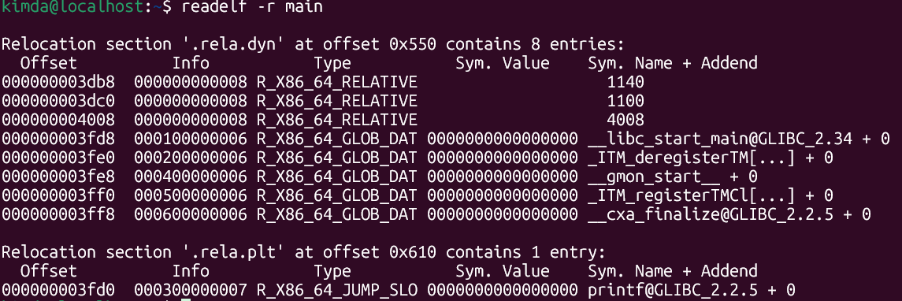
2. 실제 메모리 주소가 아직 정해지지 않음(링커가 나중에 채워 넣을 자리만 있음)
링킹 이후 재배치 항목
정적으로만 링크된 프로그램이 아니기 때문에 새로운 종류의 재배치가 생김=> printf때문
엥 printf를 정적으로 링킹하자 -> CPU 종류 불확실성 때문에 생기는 재배치는 남아있음
Notes:
math에는 rodata가 없는데 왜 주소를 모르냐? .rodata가 어디서 시작하는지는 그 앞에 오는 .text 전체가 얼마나 큰지에 달려있기 때문에 모름(요즘엔 아니긴 한데 그래도 원리는 같음)

Slide 19
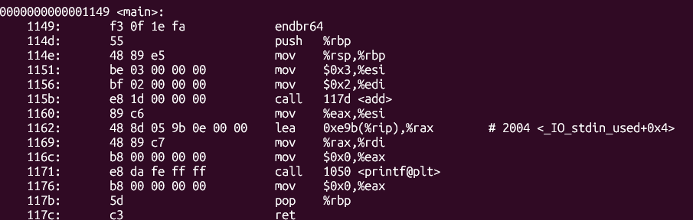
디스어셈블:
add랑 printf랑 rodata에 값이 들어간걸 확인 가능
=
Notes:
가리키는 주소 칸의 크기 와 그 주소가 가리키는 데이터 자체의 크기는 완전히 독립적인 개념

Slide 20
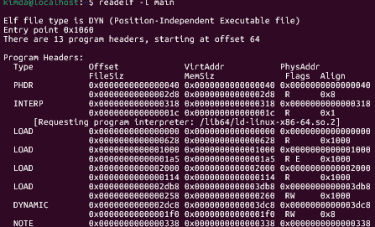
3. OS가 메모리에 어떻게 적재해야 할지 알려주는 정보(프로그램 헤더)가 없음
목적파일의 섹션 -> 링커를 위한 정보
실행 파일의 세그먼트 -> 로더/OS를 위한 정보 (링커가 섹션들을 묶어서 만듦)
execve 시스템 콜이 이 프로그램 헤더를 읽어서
각 세그먼트를 정해진 메모리 영역에, 정해진 권한으로 매핑함

Slide 21
감사합니다

